Slide 1
『融客月报』
—— 二级市场（2017年8月）

Slide 2
1.本月宏观概况
2.本月市场动向分析
3. 展望
4. 公司主要业务

Slide 3
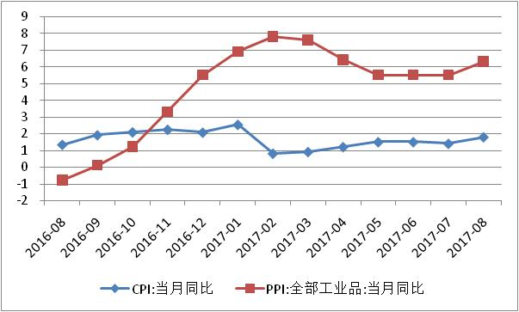
CPI、PPI
8月CPI同比上涨1.8%，环比上涨0.4%，其中食品价格环比上涨最快。PPI同比上涨6.3%，环比上涨0.9%，其中受到钢材、有色金属等产品价格涨幅影响明显。

Slide 4
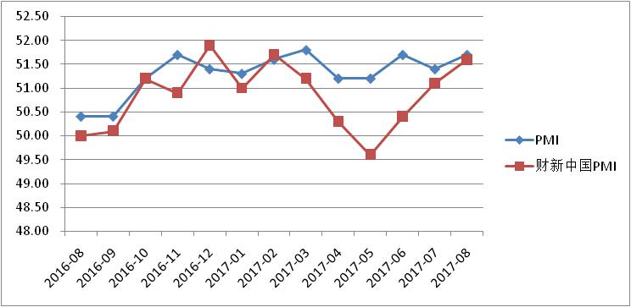
PMI
8月制造业PMI为51.7，环比上升0.3个百分点，高于去年同期1.3个百分点。其中，生产指数、新订单指数高于临界点，本次上涨的关键因素在于大宗商品价格高涨刺激制造业短暂复苏，其可持续性有待观察。8月财新中国制造业PMI录得51.6，环比上升0.5个百分点，为六个月来的最高点，同时为年内次高，显示制造业持续扩张。

Slide 5
央行公开市场操作
8月，央行公开市场操作整体偏谨慎，当月总计31500亿元逆回购资金到期，当月央行累计净回笼5200亿元，这也是近5个月来的首次净回笼。展望9月，将有2.3万亿同业存单到期，为今年最高，银行流动性压力不小，市场资金面仍较为紧张。

Slide 6
1.本月宏观概况
2.本月市场动向分析
3. 展望
4. 公司主要业务

Slide 7
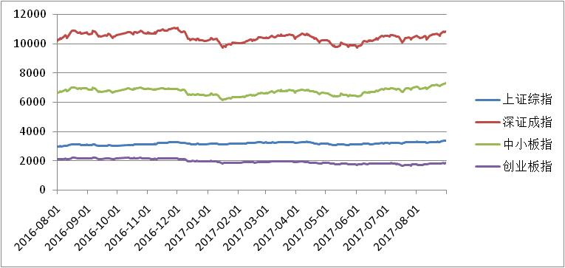
市场概况
本月市场整体上涨。上证综指涨幅2.68%，报收3360.81点；深证成指涨幅2.97%，报收10816.65点；中小板指涨幅3.85%，报收7326.76点；创业板指涨幅6.51%，报收1849.38点。其中，创业板指涨幅创下近17个月来新高。市场成交量全面放大。本月新能源汽车产业链爆发，新能源上下游行业上市公司均有较好表现。同时，有色金属涨价带来的交易性机会也反应在资本市场。总体来看，两市仍是多头为主的市场，短期催化剂明显的板块将是市场资金关注的焦点。

Slide 8
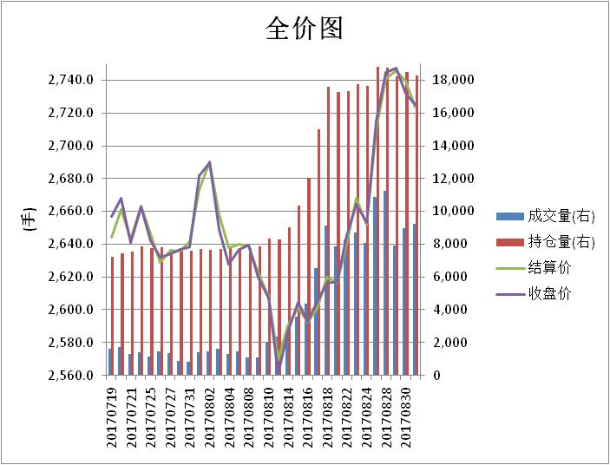
股指期货
8月上证50股指期货走势震荡上扬，多空形势焦灼。

Slide 9
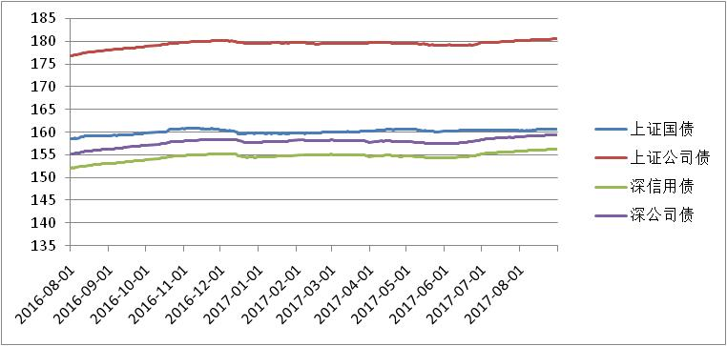
债市指数
8月债市收益率高位震荡，整体符合预期。主要受到三方面的影响因素：监管未超出预期，对市场影响较小；央行短期“削峰”叠加长期稳定资金操作，造成收益率有所震荡；7月经济数据全面回落，但市场预期仍然有所分化。

Slide 10
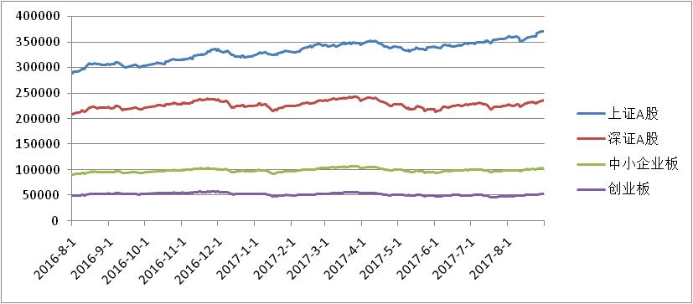
沪深市值统计
截至8月底，两市总市值近60.69万亿,较上月底涨3.55%，其中上证市值37.03万亿，深市市值23.66万亿。

Slide 11
全市场解禁规模
2017年A股全市场解禁市值将达到29103.5亿元，较2016年增长约26.67%。具体来看，除了5月、6月和11月的解禁市值稍弱于2016年的同期水平之外，其余9个月份全部超过2016年同期解禁水平，将给市场带来不小的冲击。8月解禁市值为2332.89亿元。

Slide 12
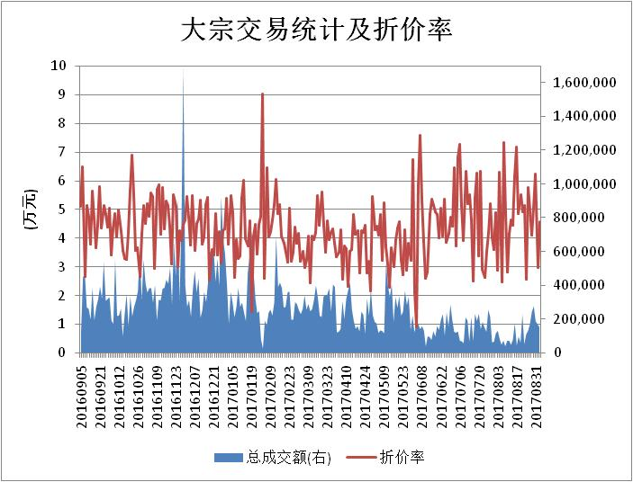
大宗交易统计及折价率
8月大宗交易总成交额为256.51亿元，较上月306.82亿元下跌16.40%，自新规实施以来，已连续3个月下跌。减持新规的实施对大宗交易市场的制约效果持续发酵。与此同时，8月份大宗交易市场的卖方议价能力连续3个月减弱，平均折价率约为3.82%，相比7月份3.48%的平均折价率上升了0.34%。

Slide 13
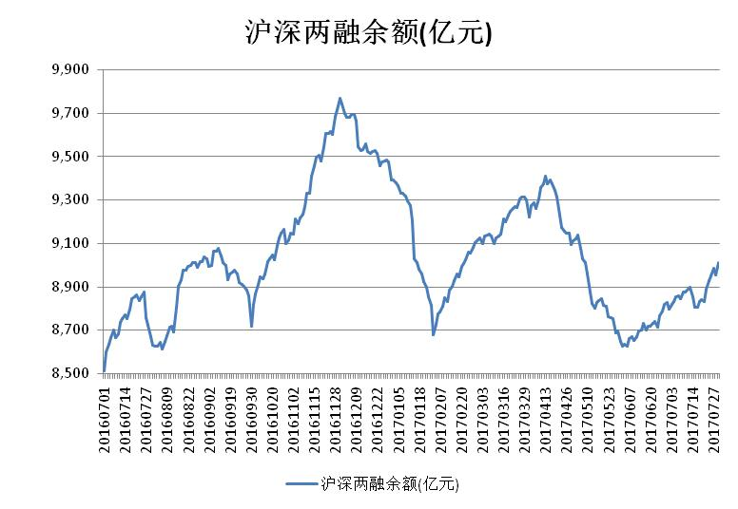
融资融券余额
至8月底，沪深两市两融余额9464.10亿元，较上月底涨5.03%。

Slide 14
本月两市市值前十
沪市 | 市值（亿） | 深市 | 市值（亿）
601398.SH工商银行 | 20,247.38 | 002415.SZ海康威视 | 3,148.89
601939.SH建设银行 | 14,314.66 | 000333.SZ美的集团 | 2,699.78
601857.SH中国石油 | 13,969.89 | 000002.SZ万科A | 2,571.37
601288.SH农业银行 | 12,250.72 | 000651.SZ格力电器 | 2,293.80
601988.SH中国银行 | 11,828.94 | 002352.SZ顺丰控股 | 2,271.23
601318.SH中国平安 | 9,939.61 | 000858.SZ五粮液 | 2,060.07
601628.SH中国人寿 | 7,624.27 | 000001.SZ平安银行 | 1,998.64
600028.SH中国石化 | 6,968.79 | 000617.SZ中油资本 | 1,617.28
600036.SH招商银行 | 6,756.01 | 001979.SZ招商蛇口 | 1,478.86
600519.SH贵州茅台 | 6,155.24 | 000725.SZ京东方A | 1,391.72

Slide 15
本月涨幅居前个股
证券代码 | 证券简称 | 月涨幅（%） | 总市值（亿元） | 行业
300678.SZ | 中科信息 | 408.8496 | 63.25 | 信息传输、软件和信息技术服务业（新股发行）
300685.SZ | 艾德生物 | 358.1663 | 73.16 | 制造业（新股发行）
300688.SZ | 创业黑马 | 317.8295 | 43.9824 | 租赁和商务服务业 （新股发行）
300675.SZ | 建科院 | 296.5487 | 65.7213 | 科学研究和技术服务业（新股发行）
300682.SZ | 朗新科技 | 289.9117 | 125.226 | 信息传输、软件和信息技术服务业（新股发行）
603721.SH | 中广天择 | 280.2956 | 38.6 | 文化、体育和娱乐业 （新股发行）
601619.SH | 嘉泽新能 | 270.5382 | 252.8364 | 电力、热力、燃气及水生产和供应业（新股发行）
300691.SZ | 联合光电 | 258.9643 | 70.5702 | 制造业（新股发行）
603602.SH | 纵横通信 | 227.4016 | 57.256 | 信息传输、软件和信息技术服务业（新股发行）
300689.SZ | 澄天伟业 | 219.4981 | 45.016 | 制造业（新股发行）

Slide 16
本月涨幅居前个股
赣锋锂业（002460）：作为锂电产业的龙头，赣锋锂业2017年上半年实现营业收入16.25亿元，同比增长21%；实现归属于上市公司股东的净利润6.07亿元，同比增长118.36%。而其中金属锂系列产品实现营业收入比上年同期增长了47.73%，在其产品营业收入中同比增长速度最快，在锂盐价格稳步上涨的背景下，上市公司业绩持续得到改善，加之背靠新能源概念，本月涨幅127%。
建科院（300675）：深圳市建筑科学研究院股份有限公司是一家国家级高新技术企业，其主营业务包括建筑设计、绿色建筑咨询等业务。倡导以绿色思维为指导，公司自8月21日涨停板打开后起连续9个交易日涨停，在开板次新股中表现最强。次新股的火热表现也是上证站上3350点的重要推手。

Slide 17
本月跌幅居前个股
证券代码 | 上市公司 | 月跌幅（%） | 总市值（亿元） | 行业
000613.SZ | *ST东海A | -34.375 | 30.6807 | 住宿和餐饮业
600146.SH | 商赢环球 | -27.5399 | 121.6752 | 制造业
300289.SZ | 利德曼 | -25.8802 | 50.8566 | 制造业
300322.SZ | 硕贝德 | -25.7932 | 51.4694 | 制造业
600793.SH | 宜宾纸业 | -20.7288 | 31.6111 | 制造业
600375.SH | 华菱星马 | -19.4976 | 37.4013 | 制造业
002417.SZ | 三元达 | -19.4839 | 33.696 | 制造业
600671.SH | 天目药业 | -19.3068 | 32.3201 | 制造业
600609.SH | 金杯汽车 | -18.8119 | 71.679 | 制造业
002234.SZ | 民和股份 | -18.4883 | 45.2768 | 农、林、牧、渔业

Slide 18
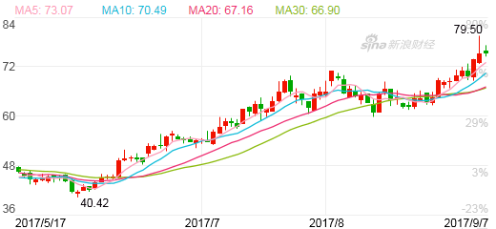
事件评论
天齐锂业股份有限公司是国内最大的锂电新能源核心材料供应商，国内锂行业中技术领先、综合竞争力较强的龙头企业，全球最大的矿石提锂生产商。公司致力于锂系列产品的研发、生产和销售，主导产品有电池级碳酸锂、工业级碳酸锂、电池级无水氯化锂、工业级无水氯化锂、电池级氢氧化锂、工业级氢氧化锂以及磷酸二氢锂、高纯碳酸锂和金属锂等。公司于8月18日发布中报，中报复合预期，净利润同比增长27%。锂矿量价齐涨，8月涨幅21%。锂电池下游产业对上游原材料的需求持续放大，作为坐拥全球最优质锂矿的天齐锂业，加之近期新能源概念正处风口，股价或将继续有较好表现。

Slide 19
主要券商观点
股市虽然有比较明确的上涨要求,但同时也面临一定的压力,因此,在目前点位附近需要充分整理,积蓄足够的做多动能,在各方面条件都具备的情况下,实现新的向上突破。投资策略上, 应该专注各领域综合竞争力突出的公司.
8月25日沪指快速攻破3300点关口，以3331.52点报收，成交额放大至2271.4亿元。分析人士表示，大盘的放量突破显示出多头信心与能量的增长，未来市场有望进一步走强，主力资金攻关时启动的板块及个股随后有继续保持强势可能。
往未来看，“迈向新周期”的判断将逐步得到更多证据的支持，对投资者来说更重要的是要摆脱过去几年深入人心的“危机心态”。只要中国整体增长平稳、市场整体估值已经不贵，中国还是为长线投资者提供了广阔的选股机会。
震荡格局不变。沪指8月突破了3300点的大箱体顶部,市场月线三连阳。综合市场的各方面特征来看,我们判断市场目前仍处于存量资金博弈的震荡行情中。上方压力位或上移至3450一线。
8月
谨慎看多
谨慎看多
谨慎看多
中性
7月
谨慎看多
中性
谨慎看多
中性
6月
中性
谨慎看多
谨慎看多
中性

Slide 20
1. 本月宏观概况
2. 本月市场动向分析
3. 展望
4. 公司主要业务

Slide 21
宏观经济数据解读
统计局公布8月制造业PMI为51.7%，环比上升降0.3个百分点，高于去年同期1.3个百分点，处于近5年同期的最高位。其中，生产指数、新订单指数高于临界点，原材料库存指数、从业人员指数和供应商配送时间指数低于临界点。本次上涨的关键因素在于大宗商品价格高涨刺激制造业短暂复苏，其可持续性有待观察。8月财新中国制造业PMI录得51.6%，环比上升0.5个百分点，为六个月来的最高点，同时为年内次高，已连续三个月上涨。8月CPI同比上涨1.8%，增速较上月上涨0.4%，走势仍旧低于2%的水平。环比上涨0.4%，其中食品价格上涨最快，为1.2%。PPI同比上涨6.3%，涨幅增速0.8%，近3个月来首次提高增速，环比上涨0.9%，其中受到钢材、有色金属等产品价格涨幅明显。

Slide 22
展望
8月市场整体上涨，钢铁、煤炭、次新股等板块于8月25日推动上证综指突破并成功站稳3300点，目前上证指数在3400点下方强势震荡，创业板指8月同样大幅反弹，科大讯飞、科大国创等是创业板8月的明星股。进入9月，两市成交量继续温和放量，新能源汽车产业链迎来强势上涨，充电桩、锂电池以及新能源汽车整车等细分行业涨幅均位居前列，赣锋锂业、天齐锂业屡创新高，目前炒作氛围已经扩散到整个产业链。技术面看，上证指数已经在3350点上方横盘了10个交易日，亟待选择方向，投资者宜保持谨慎，待指数方向明朗后再行博弈。

Slide 23
1. 本月市场情况概况市场
2. 本月市场动向分析
3. 展望
4. 公司主要业务

Slide 24
Pre-IPO财务顾问及财务投资
我们的财务顾问团队依托自身专业背景及资源整合优势，根据客户需要，站在客户的角度为客户的投融资、资本运作、资产及债务重组、财务管理、发展战略等活动提供的咨询、分析、方案设计等服务。包括的项目有：投资顾问、融资顾问、资本运作顾问、资产管理与债务管理顾问、企业战略咨询顾问、企业常年财务顾问等。
我们的投资团队依托自身专业背景和独特判断，根据行业发展和市场趋势，对目标企业和目标项目，进行各种形式的专业投资。财务投资包括：股权投资、固定收益投资等。

Slide 25
Pre-IPO财务顾问及财务投资
 | 需求 | 服务内容 | 服务对象 | 受托人角色 | 理想委托人 | 管理效益
1 | 财经顾问 | 立足资本市场的产业、行业咨询 机构与个人的投融资策略咨询 机构与个人的财务管理咨询 | 机构、个人 | 财经顾问 | 具有相当资产规模的机构及个人，信任专业机构的服务 | 通过顾问服务，得到优质及合适的系统化咨询建议
2 | 专题调查 | 收集相关的政策和信息 可行性研究与可行性报告 提供备选的项目个案 | 机构、个人 | 专题调查实施方 | 目的和预算明确的需要专题调查的机构及个人，认可专业机构的时间价值 | 目的明确、时间保证，效果突出
3 | 上市顾问 | 尽职调查、企业重组咨询、商业计划书 行业分析及市场需求预测、盈利预测 推荐法定中介机构并帮助企业沟通 | 机构、个人 | 上市顾问 | 有可能成为上市公司的公司实际控制人 | 提供专业经验，帮助企业选择最优方案，节约时间、节约费用
4 | 股权投资 | 旨在上市的股权项目安排 议价及选择合适投资方式 退出安排及投资项目效益评估 | 机构、个人 | 直投或基金管理人 | 有股权投资偏好和需求，愿意接受一定风险收益比 | 利用专业经验及行业资源，选择性价比合适的项目进行投资，突出投资的安全性、流动性、盈利性。
5 | 专户管理 | 封闭式运作证券专户 专业进行资产配置与管理 定期报告跟踪分析 | 机构、个人 | 直投或基金管理人 | 有专户管理的偏好和需求，愿意接受一定风险收益比 | 注重专业经验与执行纪律，理性获得稳定的管理效益
6 | 私募基金 | 组建各种形式的私募基金 根据目标运作及管理基金 基金的定期报告及到期清算 | 机构、个人 | 直投或基金管理人 | 有参与基金投资的偏好和需求，愿意接受一定风险收益比 | 利用专业经验及资源整合优势，用基金的方式，取得投资的最优效益

Slide 26
Post-IPO财务顾问及财务投资
上市对于企业和股东仅是发展的一个里程碑，对接资本市场后，企业和股东需要适应更高的监管要求、更完善的公司治理、更复杂的资本运作。我们针对此类需求，整合了服务资源，将财务顾问和财务投资作为载体，致力为客户提供定制化的市值管理服务。
我们的财务顾问团队依托自身专业背景及资源整合优势，根据上市公司及其股东的需要，提供投融资、资本运作、资产及债务重组、财务管理、发展战略等活动提供的咨询、分析、方案设计等服务。包括的服务有：上市公司再融资、股权激励、并购、股权融资、市值维护、战略投资等。
我们的投资团队依托自身专业背景和独特判断，根据市值管理的各项需求，设计投资结构，进行各种形式的市值管理投资。包括：并购投资、再融资投资、战略投资、固定收益投资等。

Slide 27
联系我们
公司地址：上海市东湖路70号东湖宾馆3号楼3楼
公司电话：8621—54668032—602
公司传真：8621—54669508
网址：http://www.rongke.com

